Slide 1

Preparado para {{cliente}} · {{mes_ano}}
Proposta {{numero}} · válida até {{validade}}

Slide 2
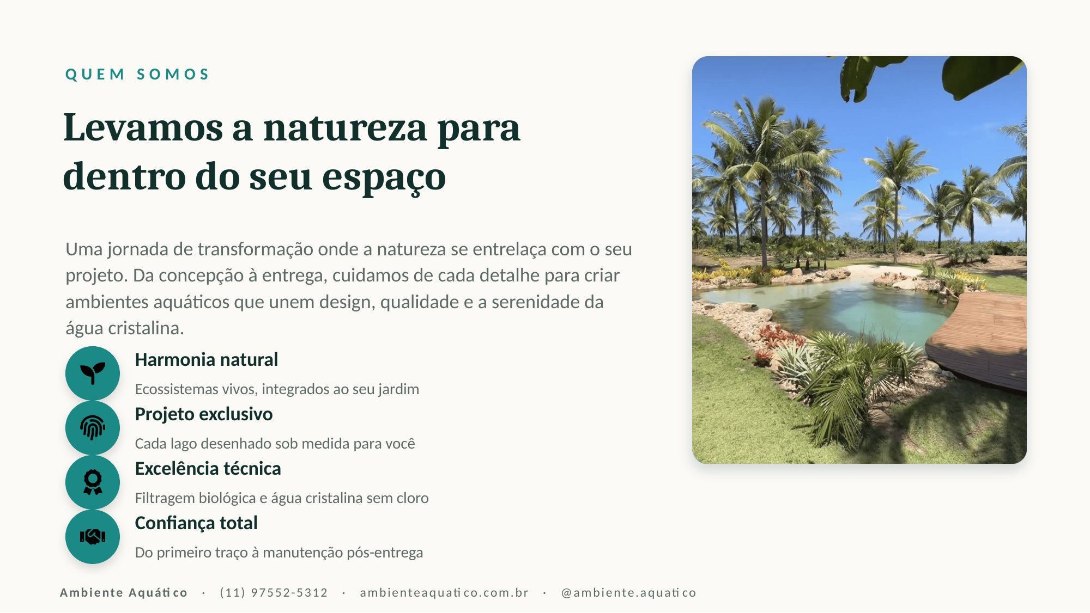

Slide 3
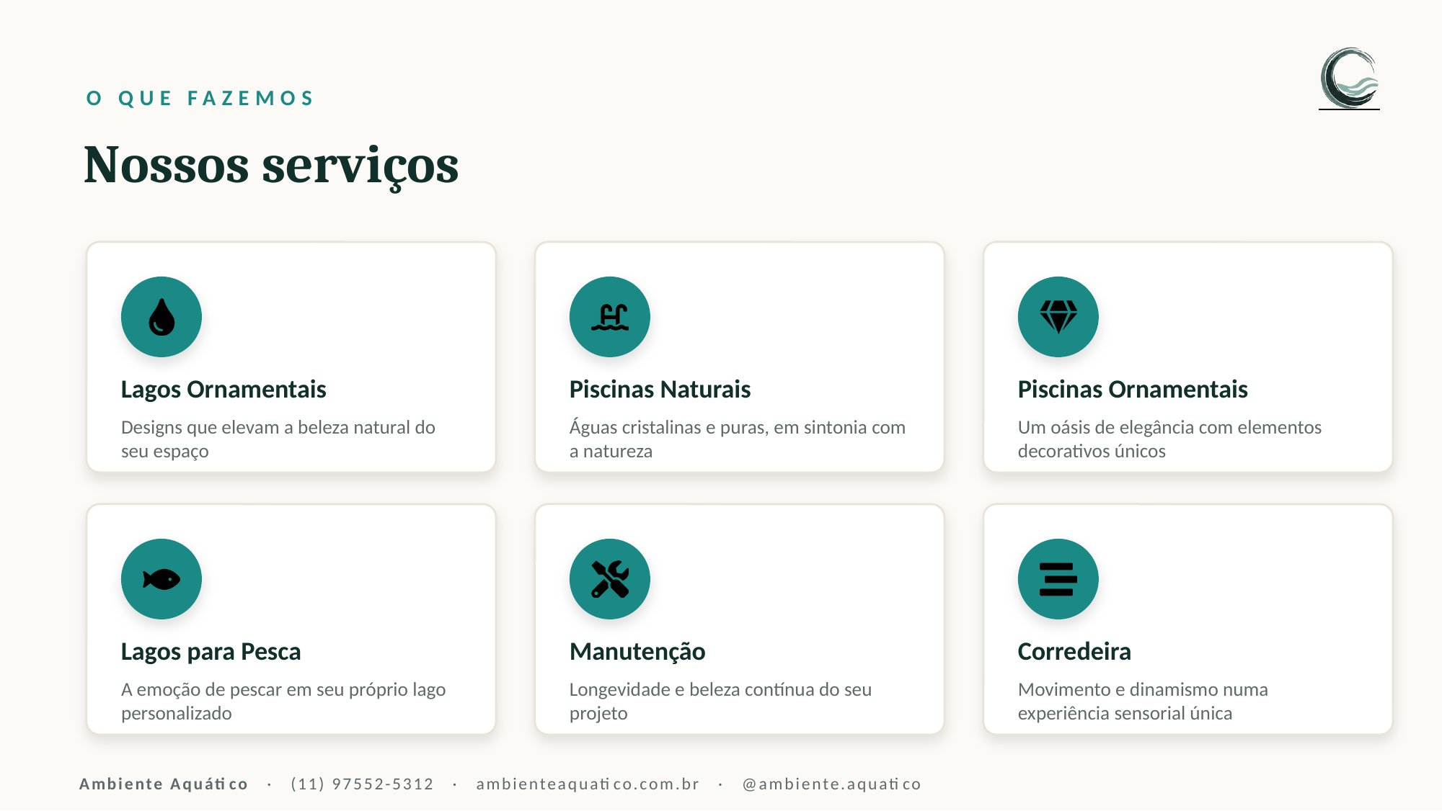

Slide 4
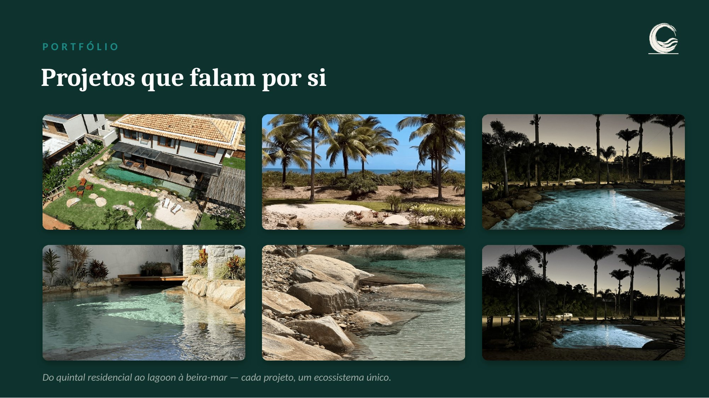

Slide 5
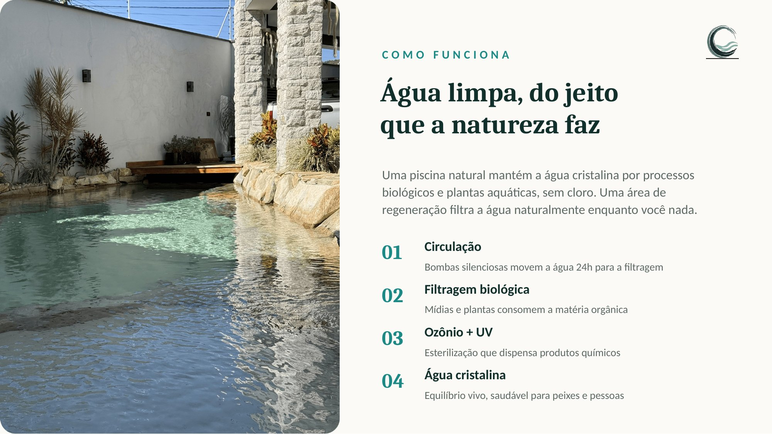

Slide 6

{{projeto_titulo}}
{{projeto_descricao}}
{{volume}}
{{estilo}}
{{execucao}}
{{investimento}}

Slide 7
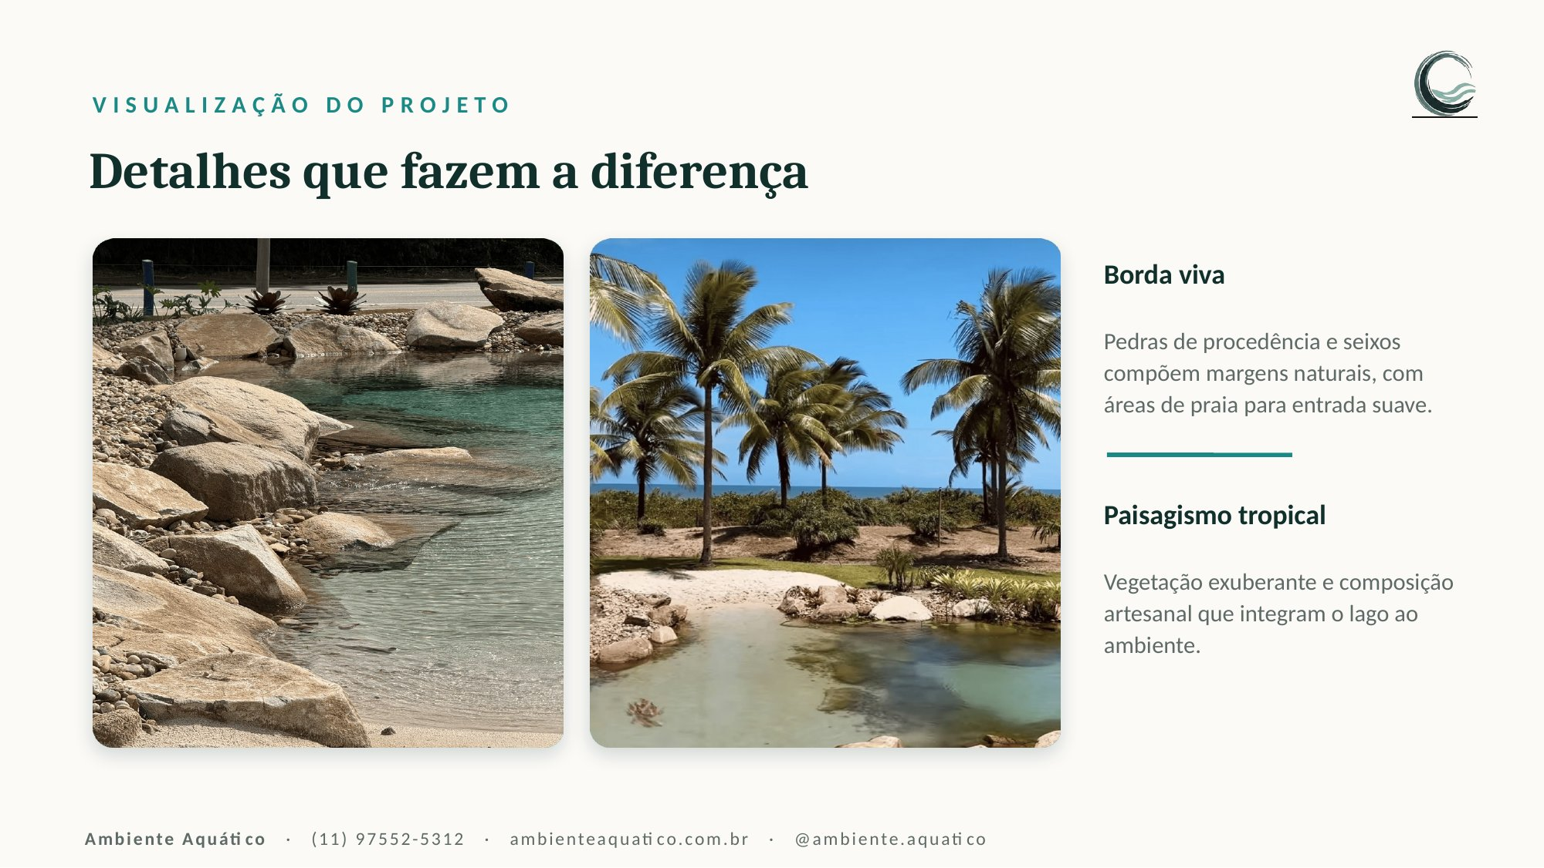

Slide 8
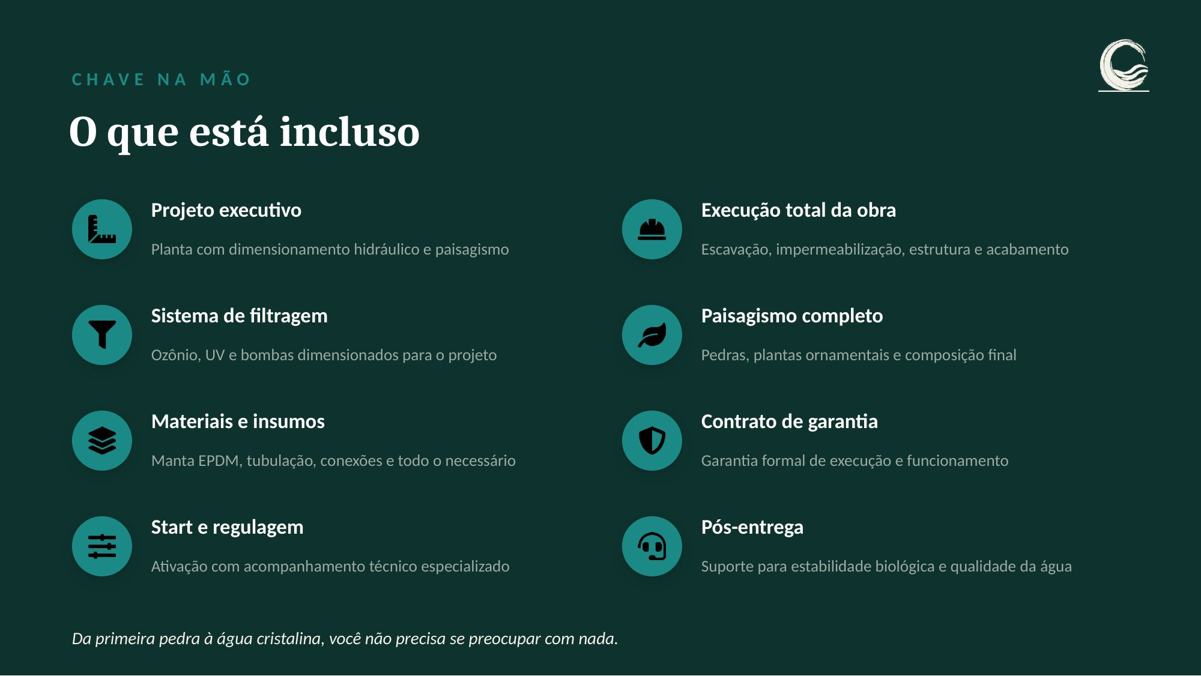

Slide 9
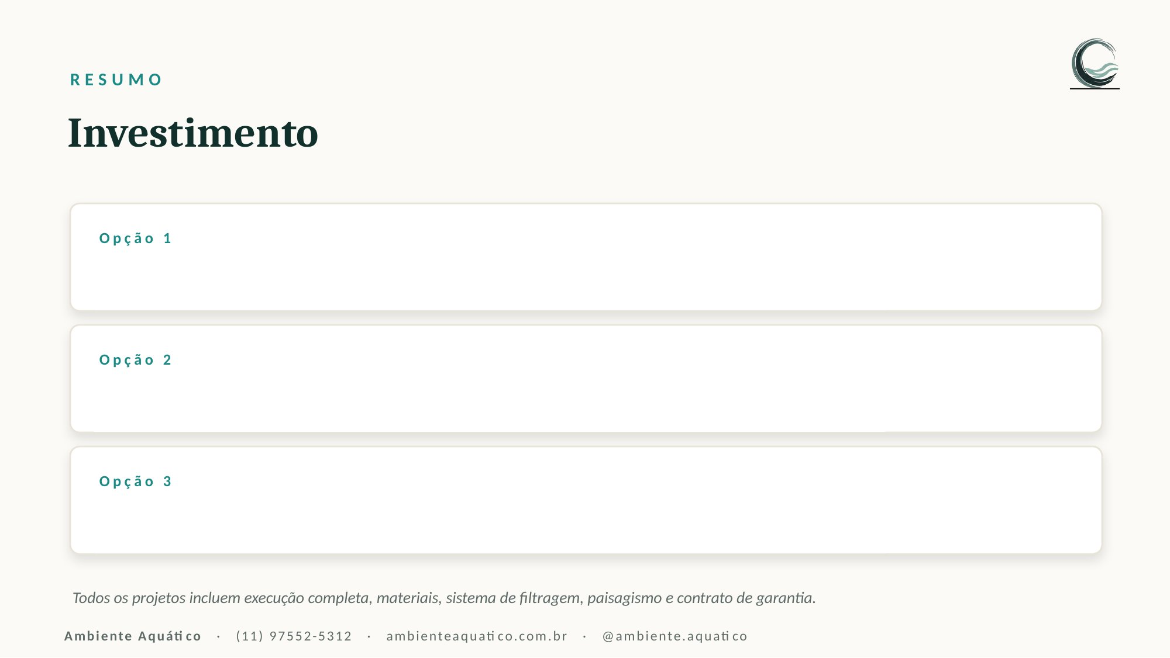
{{opcao1_valor}}
{{opcao1_titulo}}
{{opcao1_sub}}
{{opt:opcao2_valor}}
{{opt:opcao2_titulo}}
{{opt:opcao2_sub}}
{{opt:opcao3_valor}}
{{opt:opcao3_titulo}}
{{opt:opcao3_sub}}

Slide 10
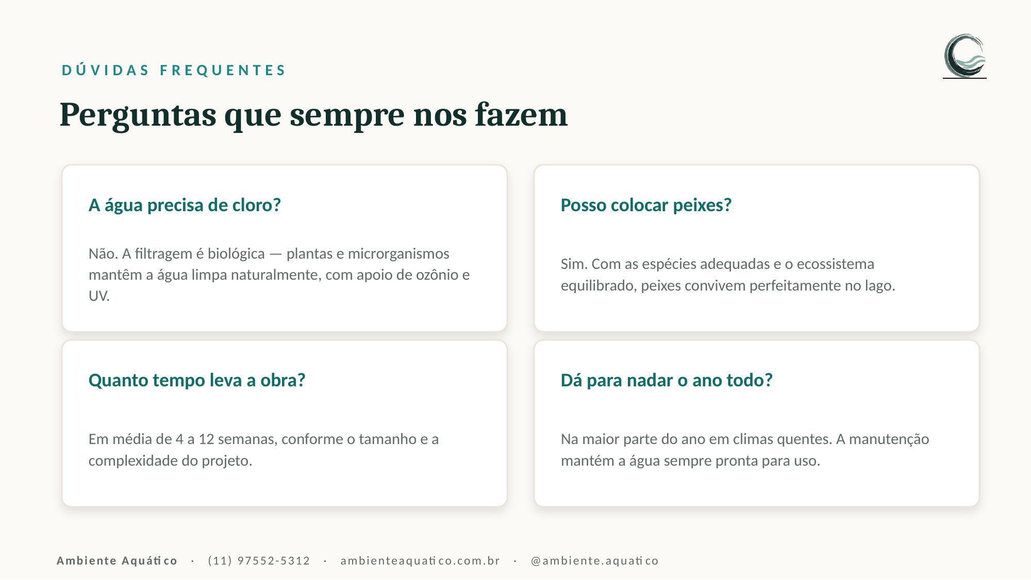

Slide 11
